Slide 1


Slide 2
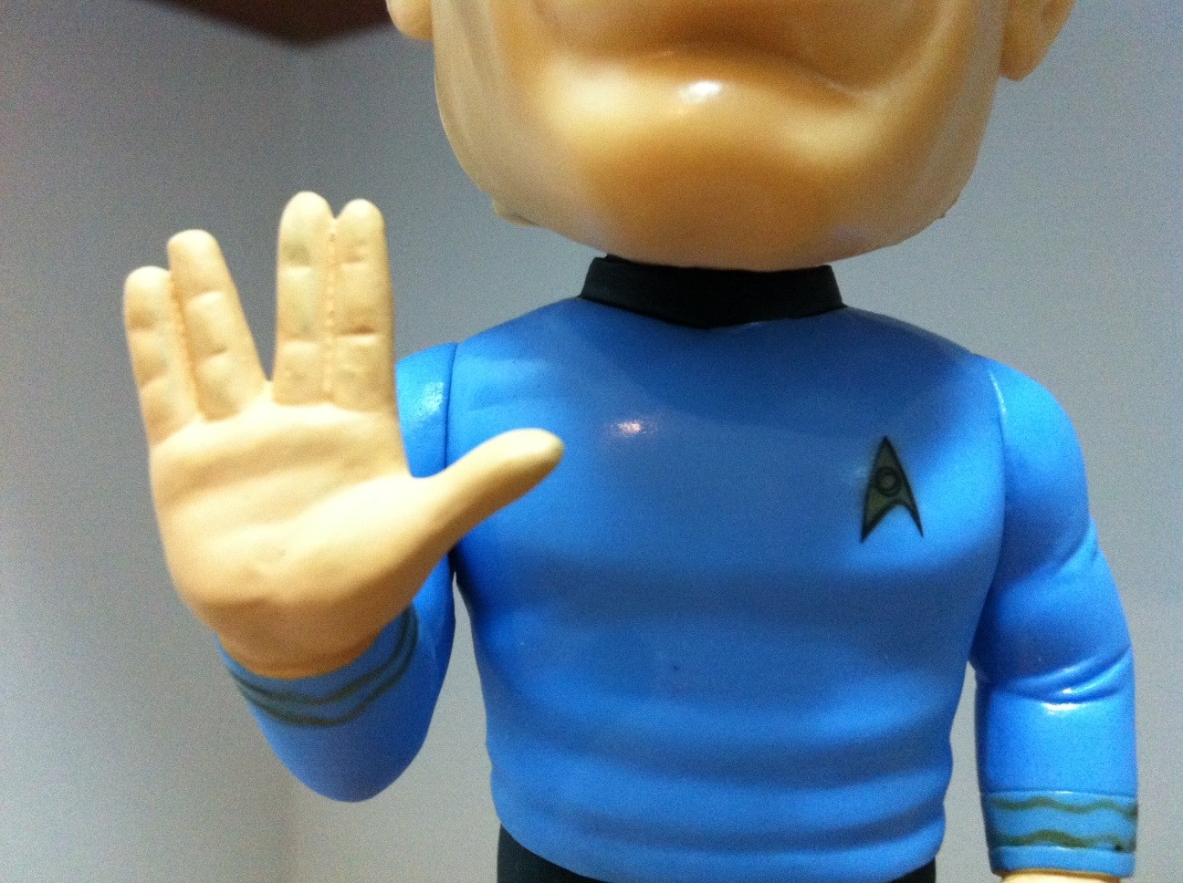
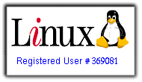
Acerca de mí
Marabino.
Macagua.
18 años en Linux.
Debianista.
Canaimero.
Pythonista.
Plonista.
http://www.flickr.com/photos/sinlentes/5570374264/

Slide 3
¿Qué es Python?

Slide 4
Características

Slide 5
Lenguaje interpretado

Slide 6
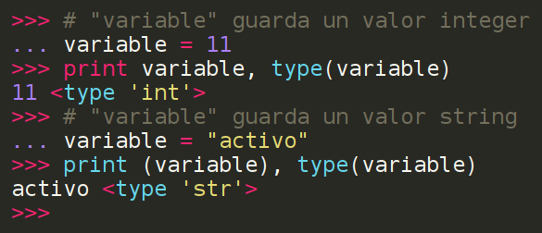
Tipado dinámico

Slide 7
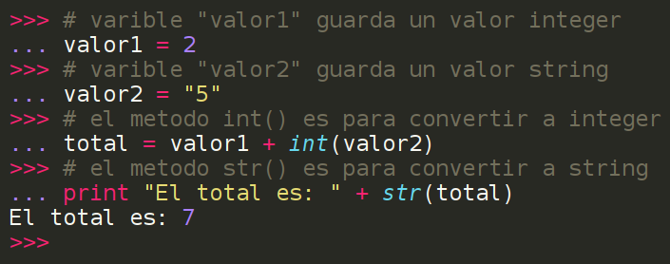
Fuertemente tipado

Slide 8
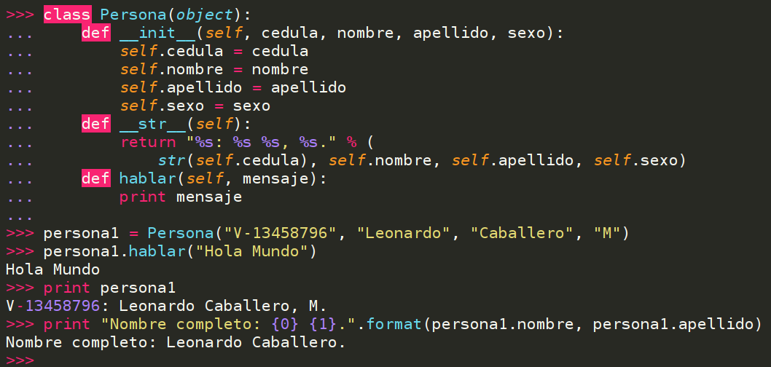
Orientado a objetos

Slide 9

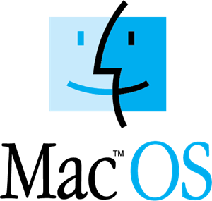

Multiplataforma

Slide 10
https://www.python.org/dev/peps/pep-0206/
Filosofía Incluye baterías
Python ha mantenido durante mucho tiempo esta
filosofía de "baterías incluidas"
“Tener una biblioteca estándar rica y versátil que
Está disponible de inmediato. Sin que el usuario
descargue paquetes separados.”
Esto le da al lenguaje una ventaja en muchos proyectos.
Las “baterías incluidas” están en la librería estándar.

Slide 11
https://docs.python.org/2/library/
La librería estándar Python
Es muy extensa y ofrece una amplia gama de facilidades
Al momento de programar.
Módulos incorporados (escritos en C):
“Estos brindan acceso a la funcionalidad del sistema,
como la E/S de archivos que de otra manera serían
inaccesibles para los programadores de Python”.

Slide 12
https://docs.python.org/2/library/
La librería estándar Python
Módulos escritos en Python:
“Estos brindan soluciones estandarizadas para muchos
problemas que ocurren en Programación diaria”.

Slide 13
https://docs.python.org/2/library/
La librería estándar Python
Funciones incorporadas y no esenciales.
Constantes incorporadas, con el módulo “site”.
Tipos incorporados, incluye 13 tipos, como "Booleano",
"Numérico" y otros.
Manejo de Excepciones.
Servicios cadenas de caracteres, incluye 11 librerías,
como "string", "re" y otros.

Slide 14
https://docs.python.org/2/library/
La librería estándar Python
Tipos de datos, incluye 19 librerías, como "datetime",
"pprint" y otros.
Módulos numéricos y matemáticos, incluye 9 librerías,
como "decimal", "math" y otros.
Acceso a archivos y directorios, incluye 12 librerías,
como "os.path", "fileinput" y otros.
Persistencia de datos, incluye 13 librerías, como
"pickle", "sqlite3" y otros.

Slide 15
https://docs.python.org/2/library/
La librería estándar Python
Compresión de datos y de archivo, incluye 5 librerías,
como "zlib", "gzip" y otros.
Formatos de archivo, incluye 6 librerías, como "csv" y
"ConfigParser".
Servicios criptográficos, incluye 4 librerías, como
"hashlib" y "md5".
Servicios genéricos del sistema operativo, incluye 17
librerías, como "os" y "time".

Slide 16
https://docs.python.org/2/library/
La librería estándar Python
Servicios opcionales del sistema operativo, con 9
librerías, como "threading" y "readline".
Comunicación entre procesos y redes, con 7 librerías,
como "subprocess" y "socket".
Manejo de datos de Internet, con 16 librerías, como
"email" y "json".
Procesamiento de marcado estructurado, con 15
librerías, como "HTMLParser" y "htmllib".

Slide 17
https://docs.python.org/2/library/
La librería estándar Python
Protocolos de Internet y soporte, incluye 25 librerías,
como "cgi" y "wsgiref".
Servicios multimedia, con 10 librerías, como "audioop" y
"wave".
Internacionalización, con las librerías "gettext" y "locale".
Program Frameworks, con las librerías "cmd" y "shlex".
GUI con Tk, incluye 7 librerías, como "Tkinter" y "IDLE"

Slide 18
https://docs.python.org/2/library/
La librería estándar Python
Herramientas de desarrollo, incluye 6 librerías, como
"unittest" y "test".
Depuración y Profiling, incluye 7 librerías, como "pdb" y
"trace".
Empaquetado y distribución de software, con las librerías
"distutils" y "ensurepip".
Python Runtime Services, incluye 16 librerías, como "sys",
y "site".

Slide 19
https://docs.python.org/2/library/
La librería estándar Python
Intérpretes Python personalizados, las librerías "code" y
"codeop".
Ejecución restringida, las librerías "rexec" y "Bastion".
Importación de módulos, 7 librerías, como "imp" y "runpy".
Python Language Services, incluye 13 librerías, "parser",
"dis" y otros.
Paquete compilador de Python, incluye 5 librerías.

Slide 20
https://docs.python.org/2/library/
La librería estándar Python
Servicios Misceláneos, incluye la librería "formatter".
Servicios específicos de sistemas operativos como:
MS Windows (4 librerías).
Unix (16 librerías).
Mac OS X (9 librerías).
SGI IRIX (12 librerías).
SunOS (2 librerías).

Slide 21
¿Por qué Python?

Slide 22
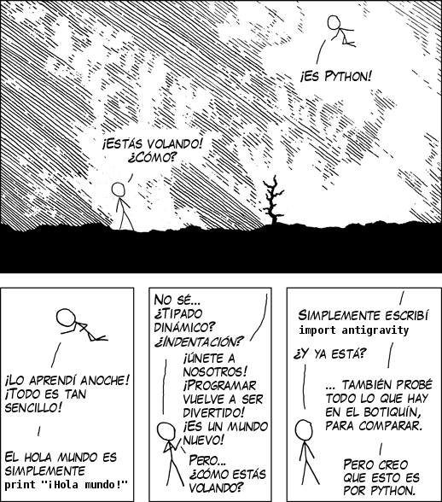

Slide 24
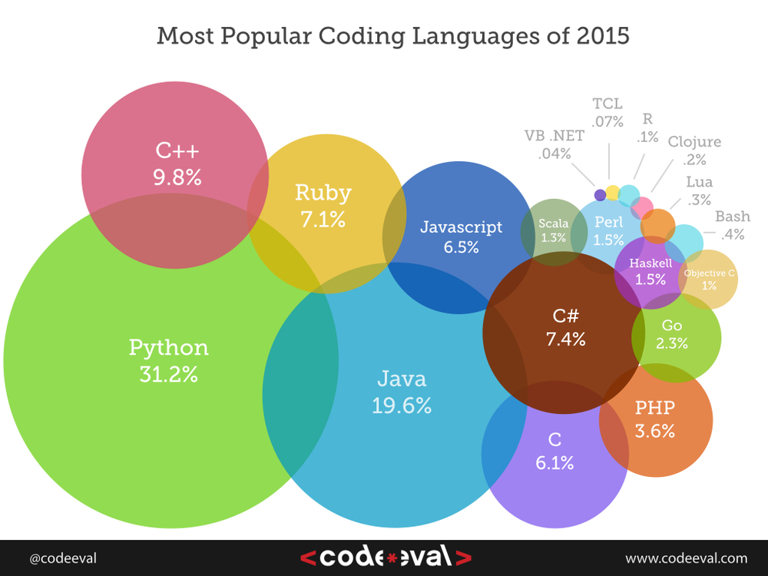

Slide 25
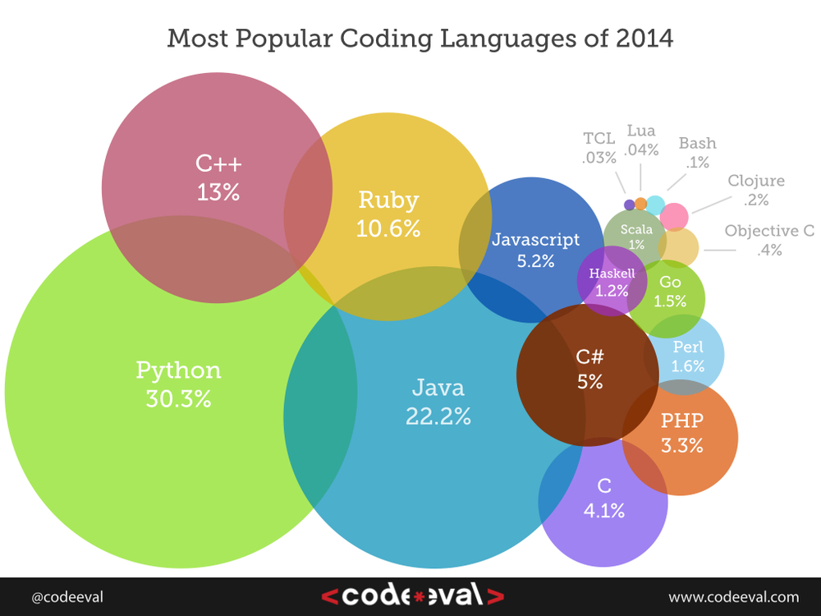

Slide 26

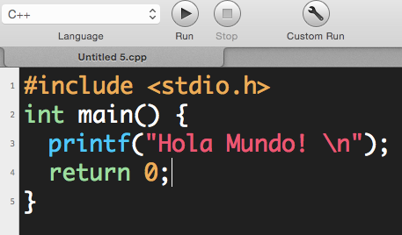
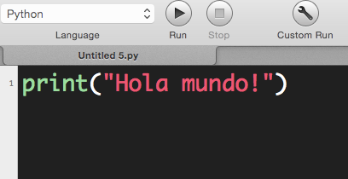

Hola Mundo en
Python vs. C

Slide 27
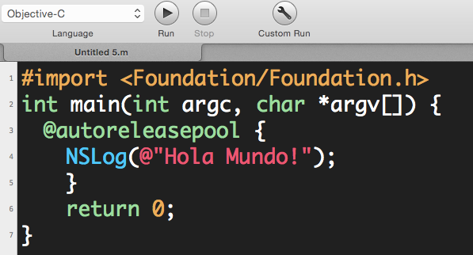
Hola Mundo en
Python vs. Objetive-C

Slide 28
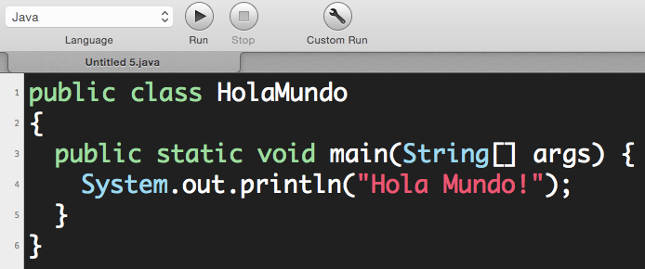
Hola Mundo en
Python vs. Java

Slide 29
www.python.org

Slide 30

http://pyve.github.io

Slide 31

¿Preguntas?
https://www.flickr.com/photos/sparetomato/2641110677/
@SomosCovantec
@macagua / @PythonVe
leonardocaballero@gmail.com

Slide 32




Licenciamiento
Copyright (c) 2010 - 2018 Leonardo J. Caballero G.
Esta obra está sujeta a la licencia Reconocimiento-CompartirIgual 3.0 Venezuela de Creative Commons.
Bajo los siguientes términos:
Reconocimiento - Usted debe dar el crédito apropiado, proporcionar un enlace a la licencia, y de indicar si se han realizado cambios. Usted puede hacerlo de cualquier manera razonable, pero no en una manera que sugiere el licenciante a usted o que apruebe su utilización.
CompartirIgual - Si usted mezcla, transforma o crea nuevo material a partir de esta obra, usted podrá distribuir su contribución siempre que utilice la misma licencia que la obra original.
Para ver una copia de esta licencia, visite la siguiente dirección URL:
http://creativecommons.org/licenses/by-sa/3.0/ve/

